Slide 1
특이사항 안내 (필독)
드론 비행을 위한 충분한 공간을 확보한 뒤 안전에 유의하며 수업을 진행해주세요.
PPT 사용을 위해 제공된 폰트도 꼭 받아주시기 바랍니다!!
이 페이지는 강의 전에 삭제해주시기 바랍니다!!

Slide 2




X
디지털 새싹 캠프

Slide 3


X
(미래항공 Lv.2) 피지컬AI를 활용한 파이썬 드론 제어 과정
⑧ 손끝으로 하늘을 누비다!(2) : 키보드 활용한 드론 패턴 비행 구현

Slide 4



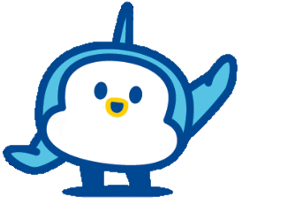
시작하기

Slide 5


8차시 _ 손끝으로 하늘을 누비다!(2) : 키보드 활용한 드론 패턴 비행 구현
학습목표
시작하기
키보드 입력을 활용하여
드론이 특정 패턴(사각형, 원형)으로
자동 비행할 수 있도록 한다.
간단한 알고리즘을 적용하여
드론의 이동을 프로그래밍 할 수 있다.

Slide 6
드론 패턴 비행 개념 이해하기

Slide 7
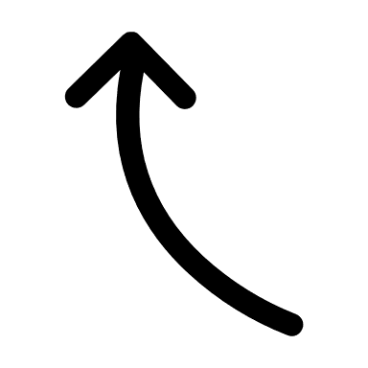
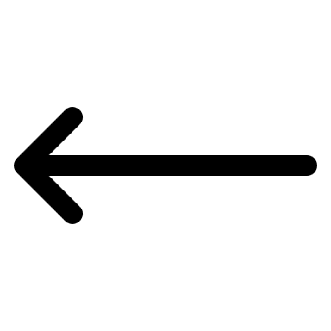


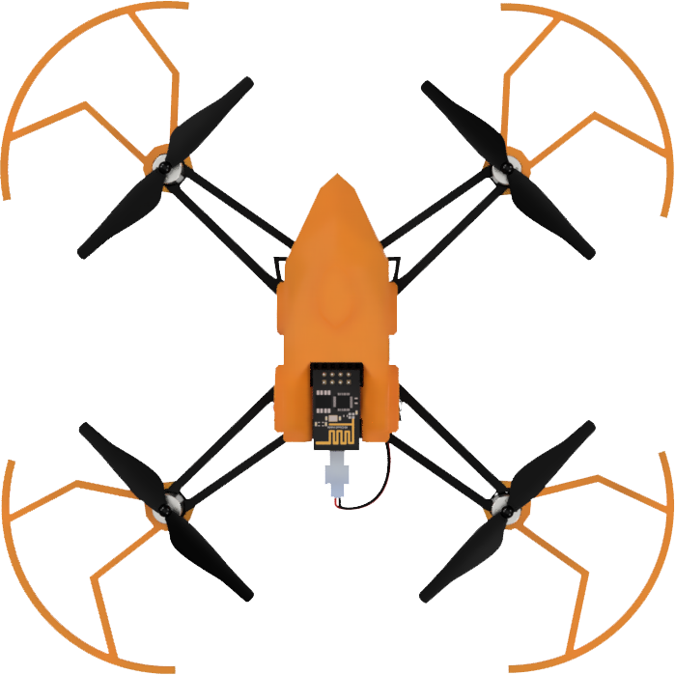

8차시 _ 손끝으로 하늘을 누비다!(2) : 키보드 활용한 드론 패턴 비행 구현
패턴 비행이란?
드론 패턴 비행
패턴 비행이란 미리 정해진 경로나 특정 형태를 따라
체계적이고 반복적으로 비행하는 방식을 의미합니다.

Slide 8
8차시 _ 손끝으로 하늘을 누비다!(2) : 키보드 활용한 드론 패턴 비행 구현
대표적인 패턴 비행 유형
드론 패턴 비행
패턴 비행 유형 | 주요 특징 및 용도
원형 비행 | 드론이 목표 지점을 중심으로 원을 그리며 비행. 촬영, 시설 점검 등에서 다양한 각도 확보에 유용
사각형(박스) 비행 | 전진과 90도 좌우 회전을 반복하여 사각형 모양을 완성. 측량, 농업 방제, 구역별 점검 등에서 활용
8자(∞) 비행 | 8자 모양으로 경로를 반복하며 비행. 방향 전환 및 호버링, 조종 연습과 곡선 비행에 최적
나선형/타원형/마름모 등 | 점점 반경을 넓혀가거나 다양한 기하학적 경로를 반복. 지역 탐사, 재난 탐색, 예술적 패턴 연출 등에 활용
S자/Z자 비행 | 연속적인 곡선 혹은 직선 형태로 패턴화, 복잡한 구역의 사각지대 최소화에 적합

Slide 9
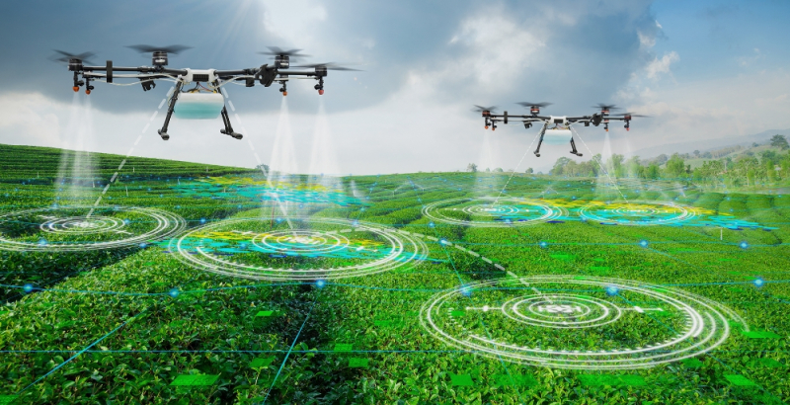
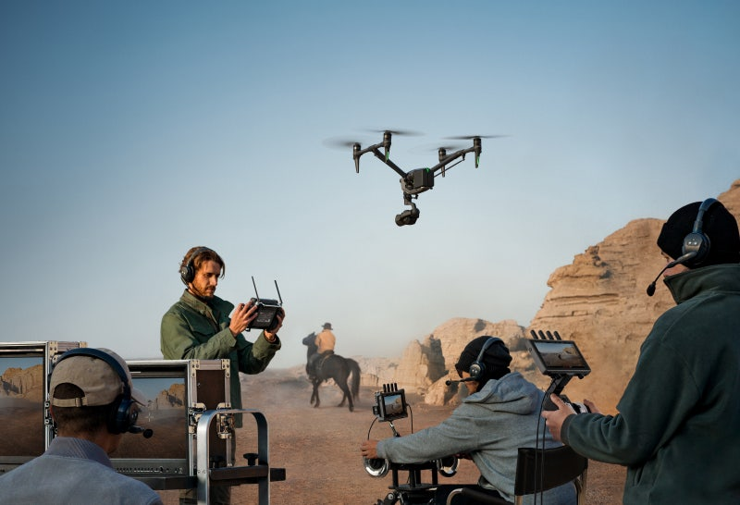
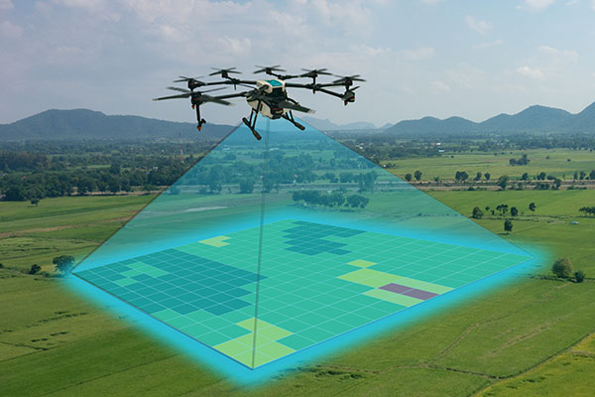
8차시 _ 손끝으로 하늘을 누비다!(2) : 키보드 활용한 드론 패턴 비행 구현
패턴 비행 활용 분야
드론 패턴 비행
농업(방제) 드론
촬영용 드론
토지 측량 드론
드론의 패턴 비행은 농업(방제)드론, 촬영용 드론, 측량 등 다양한 산업 분야에서 활용됩니다.

Slide 10
키보드 입력을 활용한
드론 패턴 비행 실습

Slide 11
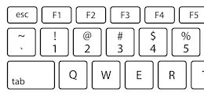


8차시 _ 손끝으로 하늘을 누비다!(2) : 키보드 활용한 드론 패턴 비행 구현
사각형 패턴 비행 구현하기
패턴 비행 실습
숫자 1키를 눌렀을 때, 사각형의 패턴을 그리며 비행하도록 코드를 작성해봅시다.

Slide 12
8차시 _ 손끝으로 하늘을 누비다!(2) : 키보드 활용한 드론 패턴 비행 구현
사각형 패턴 비행 구현하기 – 코드 설명
패턴 비행 실습
코드 설명
숫자 1 키를 누르면 드론이 자동으로 사각형 경로를 따라 비행합니다.
사각형의 각 변은 20cm씩 이동하고, 각 꼭짓점에서 시계방향으로 90도 회전합니다. 전진과 회전을 총 4번 반복합니다.
비행이 끝나면 착륙 및 모터 해제 후 종료됩니다.
이동 거리와 대기 시간은 환경에 맞게 조정하세요.
주의사항
안전을 위해 충분한 공간을 확보한 후 실습을 진행해주세요.

Slide 13
8차시 _ 손끝으로 하늘을 누비다!(2) : 키보드 활용한 드론 패턴 비행 구현
사각형 패턴 비행 구현하기 – 정답 코드
패턴 비행 실습
1
2
3
4
5
6
7
8
9
10
11
12
13
14
15
16
17
18
19
20
from jikko.KiwiDrone import *
import keyboard
import time
drone = Kiwi_Serial("COM3")
drone.cmd_calibration()
time.sleep(10)
drone.cmd_arm()
print("숫자 1 키를 누르면 드론이 사각형 패턴으로 비행합니다.")
while True:
if keyboard.is_pressed('1'):
print("사각형 패턴 비행 시작!")
drone.cmd_take_off()
time.sleep(3)
20
21
22
23
24
25
26
27
28
29
30
31
32
33
34
for i in range(4):
drone.cmd_go(20)
time.sleep(3)
drone.cmd_cw(90)
time.sleep(3)
drone.cmd_landing()
time.sleep(2)
drone.cmd_disarm()
print("사각형 패턴 비행 완료!")
break
time.sleep(1)

Slide 14
8차시 _ 손끝으로 하늘을 누비다!(2) : 키보드 활용한 드론 패턴 비행 구현
삼각형 패턴 비행 구현하기
패턴 비행 실습
숫자 2키를 눌렀을 때, 드론이 삼각형의 패턴을 그리며 비행하도록 코드를 작성해봅시다.

Slide 15
8차시 _ 손끝으로 하늘을 누비다!(2) : 키보드 활용한 드론 패턴 비행 구현
삼각형 패턴 비행 구현하기 – 코드 설명
패턴 비행 실습
코드 설명
숫자 2 키를 누르면 드론이 자동으로 삼각형 경로를 따라 비행합니다.
삼각형의 각 변은 20cm씩 이동하고, 각 꼭짓점에서 시계방향으로 120도 회전합니다. 전진과 회전을 총 3번 반복합니다.
비행이 끝나면 착륙 및 모터 해제 후 종료됩니다.
이동 거리와 대기 시간은 환경에 맞게 조정하세요.
주의사항
안전을 위해 충분한 공간을 확보한 후 실습을 진행해주세요.

Slide 16
8차시 _ 손끝으로 하늘을 누비다!(2) : 키보드 활용한 드론 패턴 비행 구현
삼각형 패턴 비행 구현하기 – 정답 코드
패턴 비행 실습
1
2
3
4
5
6
7
8
9
10
11
12
13
14
15
16
17
18
19
from jikko.KiwiDrone import *
import keyboard
import time
drone = Kiwi_Serial("COM3")
drone.cmd_calibration()
time.sleep(10)
drone.cmd_arm()
print("숫자 2 키를 누르면 드론이 삼각형 패턴으로 비행합니다.")
while True:
if keyboard.is_pressed('2'):
print("삼각형 패턴 비행 시작!")
drone.cmd_take_off()
time.sleep(3)
for i in range(3):
drone.cmd_go(20)
time.sleep(3)
drone.cmd_cw(120)
time.sleep(3)
drone.cmd_landing()
time.sleep(2)
drone.cmd_disarm()
print("삼각형 패턴 비행 완료!")
break
time.sleep(1)
20
21
22
23
24
25
26
27
28
29
30
31
32
33

Slide 17
8차시 _ 손끝으로 하늘을 누비다!(2) : 키보드 활용한 드론 패턴 비행 구현
원형 패턴 비행 구현하기
패턴 비행 실습
숫자 3키를 눌렀을 때, 드론이 원형의 패턴을 그리며 비행하도록 코드를 작성해봅시다.

Slide 18
8차시 _ 손끝으로 하늘을 누비다!(2) : 키보드 활용한 드론 패턴 비행 구현
원형 패턴 비행 구현하기 – 코드 설명
패턴 비행 실습
코드 설명
숫자 3 키를 누르면 드론이 자동으로 원형 경로를 따라 비행합니다.
10cm씩 이동한 뒤 10도씩 시계방향 회전을 36번 반복하여 원을 그립니다.
비행이 끝나면 착륙 및 모터 해제 후 종료됩니다.
이동 거리와 대기 시간은 환경에 맞게 조정하세요.
주의사항
안전을 위해 충분한 공간을 확보한 후 실습을 진행해주세요.

Slide 19
8차시 _ 손끝으로 하늘을 누비다!(2) : 키보드 활용한 드론 패턴 비행 구현
원형 패턴 비행 구현하기 – 정답 코드
패턴 비행 실습
1
2
3
4
5
6
7
8
9
10
11
12
13
14
15
16
17
18
19
from jikko.KiwiDrone import *
import keyboard
import time
drone = Kiwi_Serial("COM3")
drone.cmd_calibration()
time.sleep(10)
drone.cmd_arm()
print("숫자 3 키를 누르면 드론이 원형 패턴으로 비행합니다.")
while True:
if keyboard.is_pressed('3'):
print("원형 패턴 비행 시작!")
drone.cmd_take_off()
time.sleep(3)
20
21
22
23
24
25
26
27
28
29
30
31
32
33
for i in range(36):
drone.cmd_go(10)
time.sleep(1)
drone.cmd_cw(10)
time.sleep(1)
drone.cmd_landing()
time.sleep(2)
drone.cmd_disarm()
print("원형 패턴 비행 완료!")
break
time.sleep(1)

Slide 20

X
다음시간에 만나요!

Slide 21





기획 및 편집 | 한국항공대학교 주식회사 메이킷올
모든 콘텐츠 및 학습 자료는 저작권법에 의한 보호를 받는 저작물로서,
이에 대한 무단 복제 및 배포를 원칙적으로 금합니다.

